Slide 1
Разработка приложения для прогнозирования рисков возникновения заболеваний у посевов пшеницы.
Докладчики: Токарев Г. В., Гольдин Р. А., Сидоров А. И., Кокарев К. А., студенты факультета экономики и финансов, 407 группа, прикладная информатика
Руководитель: Зейлигер А. М. профессор, заведующий кафедры прикладной информатики

Slide 2
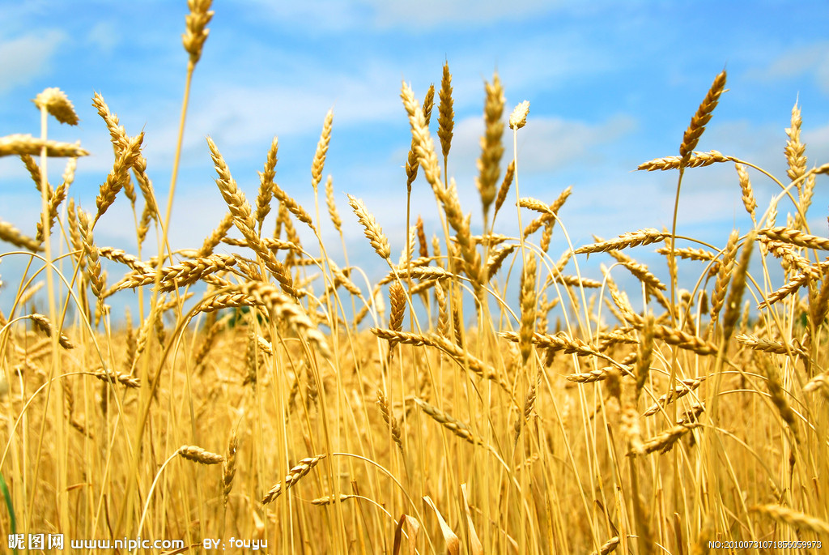
Объект и предмет исследования
Объектом исследования являются посевы пшеницы.
Предмет исследования - это заболевания, возникающие у посевов пшеницы на различных стадиях выращивания.

Slide 3
Потери урожая пшеницы при высоком уровне зараженности посевов
Заболевания | Потеря урожая, %
Мучнистая роса | 40-70
Ржавчина | 30-50
Септориоз | 40-50
Снежная плесень | 70
Корневые гнили | 50
Головневые инфекции | 13-30

Slide 4
Цели и задачи
Цель работы: разработать приложение для прогнозирования рисков возникновения заболеваний у посевов пшеницы с помощью алгоритмов машинного обучения
Задачи:
Изучить предметную область и сформировать правила для обучения алгоритма
Подготовить исходные данные для обучения
Подготовить среду для машинного обучения приложения и провести обучение алгоритма
Спроектировать и разработать ИС для работы с алгоритмом

Slide 5

IBM Watson
IBM Watson — суперкомпьютер фирмы IBM, оснащенный вопросно-ответной системой искусственного интеллекта.
Основная задача Уотсона — понимать вопросы, сформулированные на естественном языке, и находить на них ответы в базе данных.

Slide 6

IBM Bluemix
Bluemix – облачная архитектура IBM, которая позволяет быстро создавать, развертывать и администрировать облачные приложения.
Bluemix обеспечивает доступ к широкому спектру служб, которые можно встраивать в приложения.

Slide 7

IBM Watson Machine Learning
IBM Watson Machine Learning - это служба Bluemix, которое позволяет разработчикам интегрировать интеллектуальные возможности с их приложениями.
Служба машинного обучения - это набор API-интерфейсов REST, которые можно вызывать на любом языке программирования для разработки приложений.

Slide 8
Машинное обучение
Машинное обучение — класс методов искусственного интеллекта, характерной чертой которых является не прямое решение задачи, а обучение в процессе применения решений множества сходных задач.
IBM Watson Machine Learning позволяет выполнять две основные операции машинного обучения: обучение и оценка.
Обучение - это процесс уточнения алгоритма, чтобы он мог учиться на наборе исходных данных. Результат этой операции называется моделью.
Оценка - это операция прогнозирования результата с использованием обученной модели. Результатом операции подсчета является другой набор данных, содержащий предсказанные значения.

Slide 9
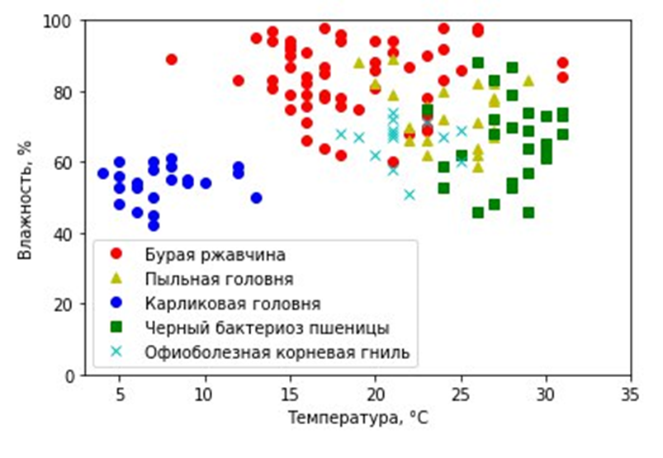
Исходные данные для обучения алгоритма
В качестве исходных данных для обучения алгоритма были использованы данные о температуре и влажности воздуха. Правила обучения были сформированы на основе справочных данных об оптимальных метеорологических условиях для возникновения и развития болезней пшеницы.

Slide 10
Задача классификации
Классификация — один из разделов машинного обучения
Имеется множество объектов, разделенных некоторым образом на классы. Задано конечное множество объектов, для которых известно, к каким классам они относятся. Это множество называется обучающей выборкой.
Требуется построить алгоритм, способный классифицировать произвольный объект из исходного множества.

Slide 11
Параметры задачи
Тип входных данных - признаковое описание. Каждый объект описывается набором своих характеристик, называемых признаками
Тип классов - нечеткие классы. Требуется определять степень принадлежности объекта каждому из классов - это действительное число от 0 до 1.
Выборка делится на 3 части: 60% - тренировочная выборка, 20% - тестовая выборка, 20% - отложенные данные

Slide 12
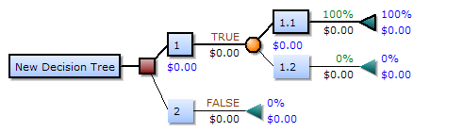
Классификатор модели
Дерево принятия решений — средство поддержки принятия решений, использующееся для прогнозных моделей.
Структура дерева представляет собой «листья» и «ветки». На ребрах («ветках») дерева решения записаны атрибуты, от которых зависит целевая функция, в «листьях» записаны значения целевой функции, а в остальных узлах — атрибуты, по которым различаются случаи. Чтобы классифицировать новый случай, надо спуститься по дереву до листа и выдать соответствующее значение.

Slide 13
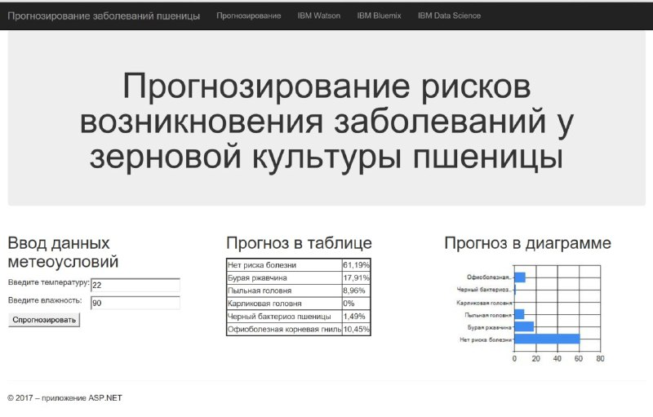
Результат работы приложения

Slide 14
Направления дальнейшего развития проекта
Усложнение алгоритма обучения посредством включения большего количества факторов (например истории почв, данных по устойчивости конкретных сортов пшеницы к разным заболеваниям, химического состава почв и тд), это поможет увеличить точность предсказаний
Добавление поддержки других сельскохозяйственных культур
Добавление различных советов по профилактике заболеваний

Slide 15
Спасибо за внимание!ы

